Slide 1
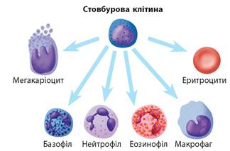
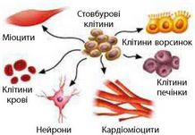
БІОЛОГІЯ і ЕКОЛОГІЯ
10 клас
03. 05. 2022
РЕПРОДУКЦІЯ, РІСТ І РОЗВИТОК КЛІТИН ТА ФАКТОРИ,
ЩО НА НИХ ВПЛИВАЮТЬ

Slide 2

Як відбуваються ріст і розвиток клітин?
ЦИТОГЕНЕЗ – це ріст й розвиток клітин, що супроводжуються взаємопов’язаними кількісними й якісними перетвореннями.
Після свого утворення
«кількісно» ростуть
«якісно» розвиваються

Slide 3
Ріст клітин
– це сукупність кількісних змін, що зумовлюють збільшення розмірів, маси та об’єму клітин.
РІСТ ЗАЛЕЖИТЬ ВІД
зовнішніх внутрішніх чинників чинників
температура,
наявність поживних речовин й води,
відсутність шкідливих чинників,
функції,
рН середовища
генетична інформація
наявність чинників росту

Slide 4
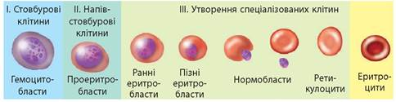
Чинники росту
– природні білки, що зв'язуються із рецепторами на поверхні клітин і стимулюють процеси росту.
Чинники росту важливі для регулювання різноманітності клітинних процесів

Slide 5
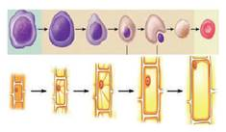
Розвиток клітин
– це сукупність якісних змін, що ведуть до появи відмінностей порівняно з попередніми стадіями.
У результаті розвитку виникає новий стан
клітини, що визначається змінами її хімічного складу, будови й життєдіяльності.
Процесам росту й розвитку притаманні певні обмеження, що стримують збільшення розмірів й зміну форми в певних межах
Ріст й розвиток еритроцита
(вгорі) і рослинної клітини (внизу)

Slide 6
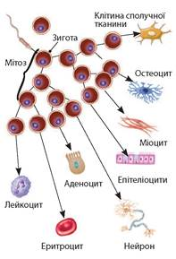
Які клітини є вихідними в процесах цитодиференціації?
Диференціація клітин – це утворення різних клітин із початково однорідних, що забезпечує таку важливу для організмів різноманітність.
Диференціація клітин створює різноманітність форми, функцій й поведінки, не порушуючи при цьому єдності організмів.
Схема диференціації клітин

Slide 7
Диференціація клітин в організмі людини й хребетних тварин
відбувається в ембріогенезі
завдяки
зародковим стовбуровим клітинам
продовжується у постембріогенезі
завдяки
стовбуровим клітинам дорослого організму

Slide 8
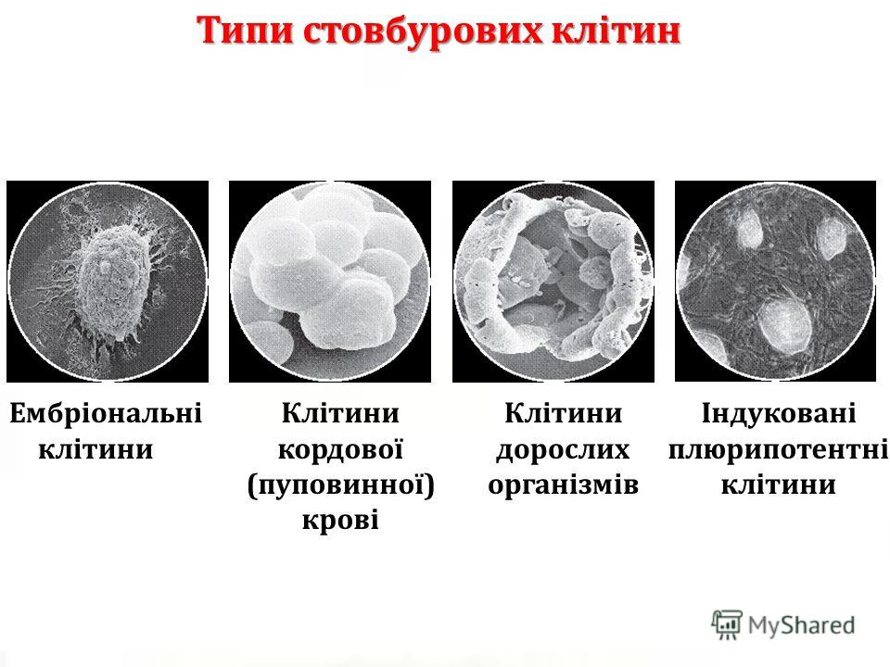
Категорії стовбурових клітин:
1) тотипотентні клітини – клітини, які можуть диференціюватися в будь-який тип клітин організму і з яких може утворитися цілий організм (наприклад, зигота, бластомери);
2) плюрипотентні клітини – клітини, які також можуть дати початок кожному типу клітин, але новий організм з них утворитися вже не може (наприклад, мезенхімні клітини, які дають початок клітинам крові, хрящової, кісткової та гладкої м’язової тканин);
3) уніпотентні клітини – клітини, які можуть перетворюватися лише на клітини одного типу (наприклад, клітини епітелію шкіри, сперматогоніїв).

Slide 9
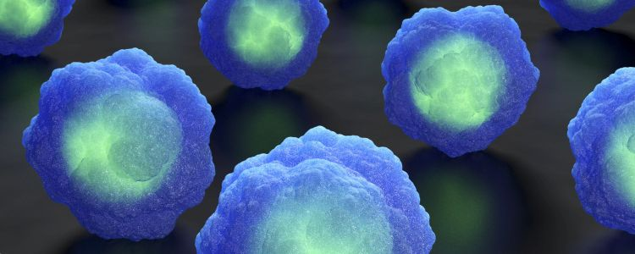
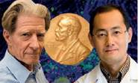
Індуковані стовбурові клітини
Лауреатами Нобелівської премії 2012 р. з фізіології і медицини стали британський біолог Д. Гердон та японський науковець С. Яманака «за роботи в галузі біології розвитку і отримання індукованих стовбурових клітин». Їхні експерименти доводять, що кожна клітина має здатність перепрограмувати себе, щоб знову стати юною і перетворитися на будь-яку клітину дорослого організму.
Дослідники винайшли стовбурові клітини, здатні стати цілим ембріоном
Д. Гердон С. Яманака

Slide 10
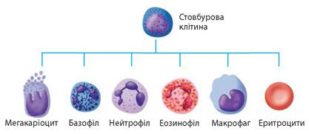
Які чинники визначають розвиток клітин?
Детермінація клітин – сукупність процесів, які спрямовують розвиток клітин.
Це процес визначення шляху розвитку клітини та виникнення якісної своєрідності клітин.

Slide 11
Репродукція клітин -
відтворення нових клітин шляхом поділу вихідної клітини. За здатністю до репродукції клітини тваринного організму поділяють на чотири категорії: 1) високоспеціалізовані клітини, що не діляться;
2) поновлювані клітини;
3) стовбурові клітини;
4) клітини, які зазвичай не розмножуються, але за певних умов можуть дедиференціюватися.
Основними типами репродукції клітин є мітоз та амітоз.
https://www.youtube.com/watch?v=PlwWJwctAS8

Slide 12
Чинники детермінації:
Диференціальна активність генів.
Цитоплазматичний розподіл (сегрегація)
Ембріональна індукція – взаємовпливи поруч розміщених клітин
Інтеграція клітин – це сукупність процесів, що забезпечують існування клітин у сталих або тимчасових клітинних комплексах для виконання певних функцій.
Домашнє завдання:
Прочитати параграфи 56, 57. Виконати тести на сторінці 226.

